Slide 1
Aprendizaje automático avanzado
Construcción de un Modelo de Lenguaje
Occhiuzzi, Pablo
Ojeda, Julian
05-11-26
Notes:
Buenas tardes, en este segundo trabajo práctico abordamos la transición desde las representaciones contextuales continuas aprendidas en el TP1 hacia la construcción de modelos de lenguaje, explorando tanto arquitecturas perceptrón multicapa como arquitecturas basadas en transformadores (microgtp de Karpathy).

Slide 2

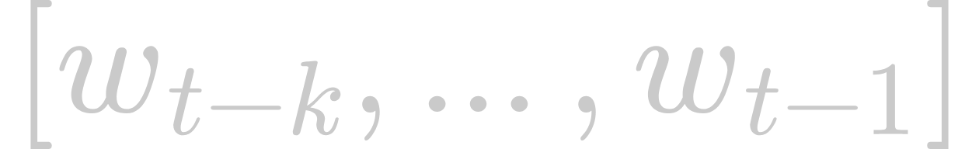
Objetivo y enfoques
Utilizamos las representaciones contextuales obtenidas con el modelo CBOW (d=50, |V|=53.408 tokens) del TP 1.
El objetivo es aprender a predecir el siguiente token dado un contexto causal previo
Dos enfoques:
Perceptrón Multicapa con dos variantes (‘vectorial’ y ‘vocabulario’). *
Transformador causal basado en microgpt de Karpathy.
* Para el PMC no se usaron capas de tipo Embedding.
Notes:
El punto de partida son las representaciones contextuales obtenidas en el TP1. El desafío consiste en alimentar secuencias temporales hacia un PMC y compararlo frente a un Transformer.

Slide 3
PMC como Modelo de Lenguaje
1. Defina, implemente y entrene un perceptrón multicapa para que aprenda un modelo de lenguaje usando como corpus el utilizado en el TP1. Use las representaciones contextuales obtenidas en el TP1 y no use, en la implementación del perceptrón multicapa, una capa del tipo Embedding.

Slide 4
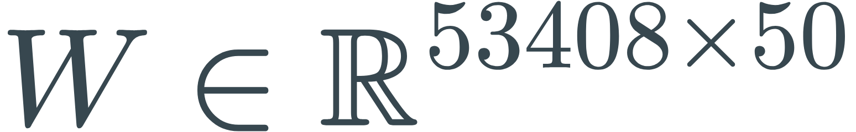
PMC como Modelo de Lenguaje
Cargamos la matriz
torch.from_numpy(W).to(device)
Para la entrada, tomamos una ventana de contexto de k tokens, tomamos los vectores de las palabras previas y los aplanamos en un único vector continuo de dimensión
k x d
(ej. 5x50 = 250 componentes o 10x50 = 500 componentes).
Notes:
Entrada por Concatenación Causal: Se toma una ventana de contexto de k palabras previas (entre 5 y 10 tokens) y se concatenan sus vectores para formar una única entrada continua de dimensión kd (ej. 550=250 o 1050=500 componentes).

Slide 5
Entrada y PMC (PyTorch)
Carga de la Matriz:
W = torch.from_numpy(W).to(‘cuda’)
Indexación del contexto y concatenación:
def construir_entrada(indices_contexto, W):
vectores_k = W[indices_contexto]
return vectores_k.view(-1)
class PerceptronMulticapa(nn.Module):
def __init__(self, dim_entrada=250, dim_oculta=512, dim_salida=53408):
super().__init__()
self.fc = nn.Linear(dim_entrada, dim_oculta)
self.ln = nn.LayerNorm(dim_oculta)
self.relu = nn.ReLU()
self.salida = nn.Linear(dim_oculta, dim_salida)
def forward(self, x):
h = self.relu(self.ln(self.fc1(x)))
return self.salida(h)
Notes:
Carga de la Matriz:
La matriz W del TP1 (53.40850) se carga en memoria como un tensor estático: W = torch.from_numpy(W_tp1).to(dispositivo)
Mapeo del Contexto:
Si la frase previa es ["los", "enanos", "tienen", "una", "especie"] (k=5), se buscan sus IDs en el diccionario del TP1: indices = [idx_los, idx_enanos, idx_tienen, idx_una, idx_especie]
Indexación y Concatenación (Aplanado):
En lugar de hacer bucles lentos en Python con np.concatenate, indexamos el tensor: W[indices] extrae directamente las 5 filas correspondientes, formando una matriz de [5,50].
Al aplicar .view(-1) (o .view(batch, -1) en lotes), se aplana en un único vector continuo de 250 componentes (550=250).
Este vector continuo es el que ingresa directamente a la primera capa densa del PMC.

Slide 6
PMC como Modelo de Lenguaje
2. Para la implementación tenga en cuenta las siguientes opciones:
• Una opción es usar en la capa de salida tantas unidades como dimensión tenga la representación contextual. En este caso use una función de actualización no lineal tipo logística o tangente hiperbólica. Escale los valores de las componentes de las representaciones contextuales para que coincida con la imagen de la función de activación.
• Otra opción es usar una capa de salida softmax con tantas unidades como palabras haya en el vocabulario. En este caso use como función de error (loss) la entropía cruzada.
Notes:
Opción A (Regresión Vectorial en $\mathbb{R}^d$): El modelo intenta predecir las 50 componentes numéricas del vector de la siguiente palabra.
Opción B (Clasificación Multiclase sobre |V|): El modelo predice un puntaje (logit) para cada una de las 53.408 palabras posibles y genera una distribución de probabilidad.

Slide 7
Código
ESCALADO MIN-MAX PREVIO
Como tanh produce valores en [-1, 1], escalamos los vectores objetivo:
W_min, W_max = W.min(), W.max()
W_escalado = 2.0 * (W - W_min) / (W_max - W_min) - 1.0
EVALUACIÓN Y PÉRDIDA EN ENTRENAMIENTO
if modo == "vector":
v_pred = torch.tanh(modelo_a(x))
v_obj = W_escalado[id_objetivo]
perdida = nn.MSELoss()(v_hat, v_target)
elif modo == "vocabulario":
logits = modelo_b(x)
perdida = nn.CrossEntropyLoss()(logits, id_objetivo)

Slide 8
Modelos entrenados
Unidades salida = embeddings (50)
k | h | lote | eta
10 | 100 - 100 | 64 (ln) | 0.05
5 | 1000 | 1 | 0.01
Unidades salida = vocabulario (53408)
k | h | lote | eta
5 | 512 | 64 (ln) | 0.05
5 | 512 | 1 | 0.01
5 | 200 | 1 | 0.01

Slide 9
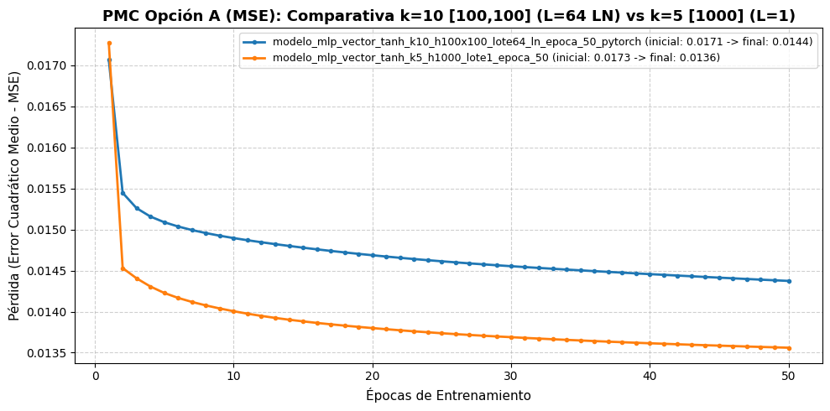
Curvas de pérdida

Slide 10
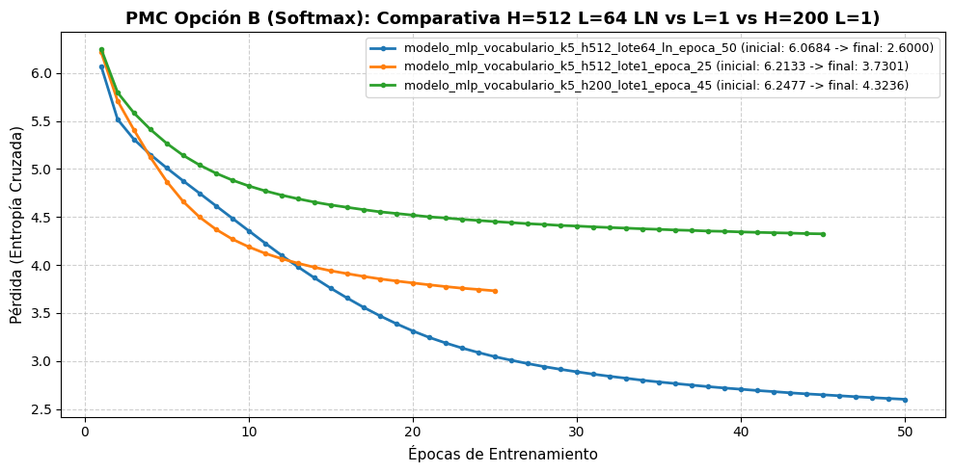
Curvas de pérdida

Slide 11
Top 5 predicciones (K=10, H=100-100, L=64, LayerNorm) - vector
Frase de Entrada (Contexto) | Tipo | Opción 1 | Opción 2 | Opción 3 | Opción 4 | Opción 5
"enanos tienen una especie de sexto sentido que les permite" | Corpus | amanecieron (83.27%) | censuraba (82.45%) | rupa (81.94%) | asmodeo (81.89%) | niún (80.84%)
"llegaba a él por entre grupos de lilas y extensos" | Corpus | de (80.11%) | coalescentes (75.56%) | protestando (75.20%) | indicó (75.19%) | díchole (74.90%)
"el viejo escritor pensaba en publicar su primer libro autobiográfico" | Fuera del corpus | de (75.65%) | recompensados (72.51%) | díchole (71.83%) | marquesas (70.26%) | cierto (69.62%)
“ella caminaba lentamente hacia la puerta principal buscando una salida” | Fuera del corpus | díchole (75.80%) | recompensados (75.58%) | de (75.17%) | ejecutando (73.54%) | amanecieron (72.66%)

Slide 12
Generación continua (K=10, H=100-100, L=64, LayerNorm) - vector
Frase de Entrada (Contexto) | Tipo | Salida
"enanos tienen una especie de sexto sentido que les permite" | Corpus | amanecieron ascensos díchole ascensos díchole
"llegaba a él por entre grupos de lilas y extensos" | Corpus | de ixión coalescentes mucílago mucílago
"el viejo escritor pensaba en publicar su primer libro autobiográfico" | Fuera del corpus | de censuraba recompensados mucílago amanecieron
“ella caminaba lentamente hacia la puerta principal buscando una salida” | Fuera del corpus | díchole véritable marquesas reformas véritable

Slide 13
Top 5 predicciones (K=5, H=1000, L=1) - vector
Frase de Entrada (Contexto) | Tipo | Opción 1 | Opción 2 | Opción 3 | Opción 4 | Opción 5
"enanos tienen una especie de" | Corpus | choya (80.78%) | exornador (80.37%) | anaquel (78.71%) | niún (78.44%) | sujet (77.80%)
"llegaba a él por entre" | Corpus | sus (73.18%) | heriberto (72.53%) | progresistas (71.00%) | todos (70.10%) | discretas (69.97%)
"el viejo escritor pensaba en" | Fuera del corpus | reprochara (76.22%) | su (76.06%) | obediente (75.21%) | reçues (74.79%) | nico (74.72%)
“ella caminaba lentamente hacia la” | Fuera del corpus | sala (83.10%) | ventana (80.05%) | esclava (77.14%) | puerta (77.06%) | espalda (76.90%)

Slide 14
Generación continua (K=5, H=1000, L=1) - vector
Frase de Entrada (Contexto) | Tipo | Salida
"enanos tienen una especie de" | Corpus | choya marquesas amanecieron amanecieron mucílago
"llegaba a él por entre" | Corpus | sus garitas , amanecieron díchole
"el viejo escritor pensaba en" | Fuera del corpus | reprochara instalarán marquesas amanecieron dilucidar
“ella caminaba lentamente hacia la” | Fuera del corpus | sala marquesas amanecieron díchole mucílago

Slide 15
Top 5 predicciones (K=5, H=512, L=64, LayerNorm) - vocabulario
Frase de Entrada (Contexto) | Tipo | Opción 1 | Opción 2 | Opción 3 | Opción 4 | Opción 5
"enanos tienen una especie de" | Corpus | sexto (80.66%) | una (6.96%) | los (3.15%) | la (1.39%) | todas (1.35%)
"llegaba a él por entre" | Corpus | grupos (51.53%) | sus (15.02%) | las (11.30%) | el (4.39%) | los (2.30%)
"el viejo escritor pensaba en" | Fuera del corpus | mi (36.10%) | su (15.93%) | el (7.01%) | paz (5.39%) | él (4.67%)
“ella caminaba lentamente hacia la” | Fuera del corpus | puerta (17.02%) | hoguera (11.37%) | oficina (7.32%) | boca (6.28%) | acción (6.19%)

Slide 16
Generación continua (K=5, H=512, L=64, LayerNorm) - vocabulario
Frase de Entrada (Contexto) | Tipo | Salida
"enanos tienen una especie de" | Corpus | sexto sentido de tan rudas
"llegaba a él por entre" | Corpus | grupos , y nuevamente ,
"el viejo escritor pensaba en" | Fuera del corpus | mi persona , en una
“ella caminaba lentamente hacia la” | Fuera del corpus | puerta , el perro ,

Slide 17
Top 5 predicciones (K=5, H=512, L=1) - vocabulario
Frase de Entrada (Contexto) | Tipo | Opción 1 | Opción 2 | Opción 3 | Opción 4 | Opción 5
"enanos tienen una especie de" | Corpus | sexto (99.21%) | arco (0.43%) | sierra (0.05%) | súbito (0.05%) | origen (0.05%)
"llegaba a él por entre" | Corpus | grupos (34.14%) | una (13.04%) | los (7.55%) | las (6.73%) | la (5.74%)
"el viejo escritor pensaba en" | Fuera del corpus | el (20.35%) | que (13.31%) | los (10.53%) | las (6.67%) | la 6.14%)
“ella caminaba lentamente hacia la” | Fuera del corpus | acera (26.43%) | ventana (11.55%) | brisa (6.53%) | calle (4.75%) | falda (4.66%)

Slide 18
Generación continua (K=5, H=512, L=1) - vocabulario
Frase de Entrada (Contexto) | Tipo | Salida
"enanos tienen una especie de" | Corpus | sexto que se acerca de
"llegaba a él por entre" | Corpus | grupos y andar potencias de
"el viejo escritor pensaba en" | Fuera del corpus | el que , y yo
“ella caminaba lentamente hacia la” | Fuera del corpus | acera y , velozmente por

Slide 19
Top 5 predicciones (K=5, H=200, L=1) - vocabulario
Frase de Entrada (Contexto) | Tipo | Opción 1 | Opción 2 | Opción 3 | Opción 4 | Opción 5
"enanos tienen una especie de" | Corpus | sexto (86.68%) | éxtasis (2.02%) | pez (1.74%) | los (0.74%) | pieza (0.67%)
"llegaba a él por entre" | Corpus | los (17.06%) | diferentes (12.40%) | las (9.39%) | mis (6.84%) | el (6.83%)
"el viejo escritor pensaba en" | Fuera del corpus | su (20.30%) | la (18.61%) | el (10.55%) | las (3.88%) | una (3.82%)
“ella caminaba lentamente hacia la” | Fuera del corpus | esquina (29.38%) | ventana (9.57%) | noche (8.48%) | chimenea (5.27%) | plataforma (4.74%)

Slide 20
Generación continua (K=5, H=200, L=1) - vocabulario
Frase de Entrada (Contexto) | Tipo | Salida
"enanos tienen una especie de" | Corpus | sexto es que no te
"llegaba a él por entre" | Corpus | los brazos de su padre
"el viejo escritor pensaba en" | Fuera del corpus | su pecho , se veía
“ella caminaba lentamente hacia la” | Fuera del corpus | esquina . en la esquina

Slide 21
microgpt
3. A partir del código microgpt.py de Andrej Karpathy, realice las modificaciones para que pueda construir un modelo de lenguaje usando como corpus el obtenido en TP1. (microgpt asume que el corpus es un conjunto de nombres y su vocabulario son las letras del abecedario. En nuestro caso, el corpus es el obtenido en el TP1 y el vocabulario está dado por las palabras y signos de puntuación en el corpus utilizado). Realice el entrenamiento con una fracción del corpus y verifique el correcto funcionamiento de su adaptación.
Sugerencia 1: trate de usar representaciones contextuales cuya dimensión esté alrededor de 50.
Sugerencia 2: use una ventana de texto de entrada de entre 5 y 10 tokens.

Slide 22
Adaptación microgpt
Tokens:
Original de Karpathy: caracteres individuales.
Adaptación: palabras completas y signos de puntuación.
Fracción del Corpus:
Se entrena sobre el 1% (2.920 palabras únicas).
Dimensiones:
Dimensión de embedding: d=50.
Cabezales de atención: H=5 para que la dimensión de cada cabezal sea entera (50/5=10).
Ventana de contexto: N=5 tokens.
Transferencia de Pesos CBOW a wte / Inicialización de <BOS>:
Los vectores de las palabras presentes en el vocabulario se copian de la matriz W del TP1.
Para que el modelo pueda procesar <BOS> sin fallar, se le asigna un vector aleatorio de 50 dimensiones generado con la misma distribución gaussiana que usa Karpathy.

Slide 23
Código
# Tokenización del corpus y recorte de la fracción (1%)
tokens = tokenizar_corpus("datos/corpus.txt")[:10537]
uchars = sorted(list(set(tokens))) # Vocabulario (2.919 palabras)
palabra_a_id = {w: i for i, w in enumerate(uchars)}
BOS = len(uchars)
# Construcción de ventanas causales delimitadas por oraciones (<BOS>)
block_size = 5 # Contexto de 5 tokens
docs, oracion = [], [BOS]
for w in tokens:
oracion.append(palabra_a_id[w])
if w in ('.', '?', '!'): # Signo de puntuación cierra oración
oracion.append(BOS)
for i in range(0, len(oracion) - 1, block_size):
docs.append(oracion[i : i + block_size + 1])
oracion = [BOS] # Abre nueva oración con <BOS>
random.shuffle(docs) # Mezcla para evitar sesgo secuencial
# Inicialización de 'wte' con pesos CBOW del TP1 (d=50)
datos_cbow = np.load("embeddings/modelo_cbow.npz", allow_pickle=True)
W_cbow = datos_cbow["W"]
mapa_cbow = {w: i for i, w in enumerate(datos_cbow["vocabulario_palabras"])}
wte_matrix = [[Value(float(v)) for v in W_cbow[mapa_cbow[w]]] for w in uchars]
wte_matrix.append([Value(random.gauss(0, 0.08)) for _ in range(50)]) # Vector para <BOS>
state_dict["wte"] = wte_matrix

Slide 24
Código
# Hiperparámetros de la arquitectura Transformer adaptada
n_embd = 50 # Dimensión d=50 del TP1
n_head = 5 # 5 cabezales (head_dim = 50 // 5 = 10 dimensiones)
head_dim = n_embd // n_head # 10
# Bucle de optimización con Adam y Autograd
for step in range(num_steps):
tokens_ctx = docs[step % len(docs)] # Secuencia pre-tokenizada con BOS
...
# Propagación y retropropagación
...
# Inferencia autorregresiva (palabras completas unidas por espacio)
print("--- Texto generado por MicroGPT ---")
for sample_idx in range(5):
# Generación causal paso a paso
...
print(" ".join(sample)) # Unión con espacios (' ') en lugar de carácteres ('')

Slide 25
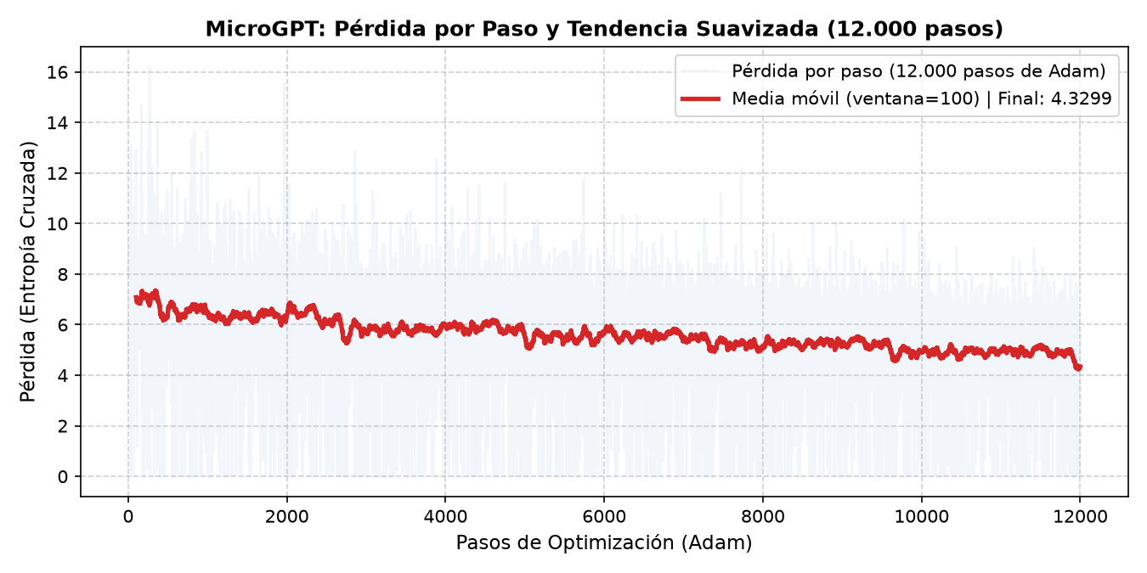
Curvas de pérdida

Slide 26
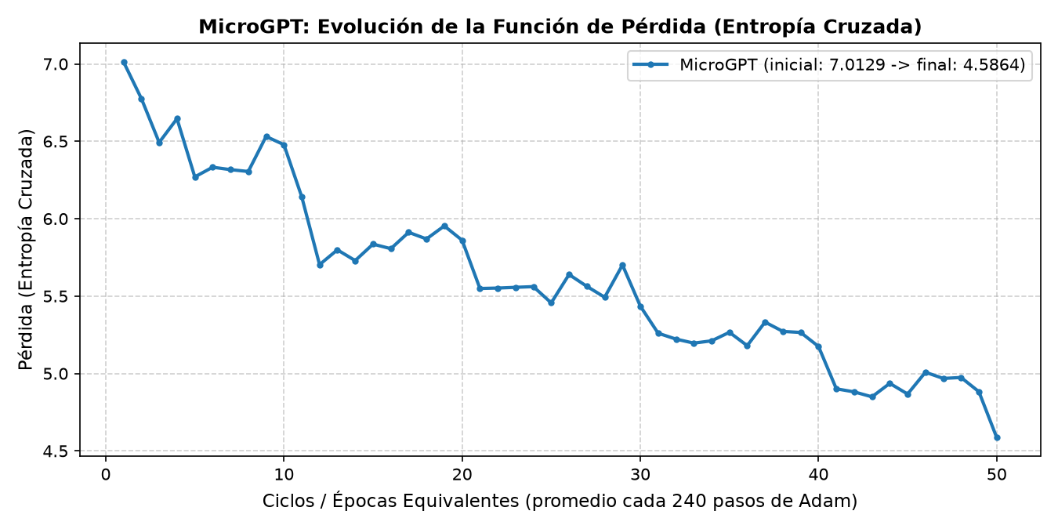
Curvas de pérdida

Slide 27
Top 5 predicciones (microgpt)
Frase de Entrada (Contexto) | Tipo | Opción 1 | Opción 2 | Opción 3 | Opción 4 | Opción 5
"enanos tienen una especie de" | Corpus | que (7.06%) | su (6.10%) | la (5.04%) | las (4.31%) | los (3.21%)
"llegaba a él por entre" | Corpus | los (21.07%) | la (5.72%) | las (4.36%) | su (2.36%) | el (2.11%)
"el viejo escritor pensaba en" | Fuera del corpus | que (17.42%) | la (15.18%) | el (12.41%) | su (8.64%) | un (8.29%)
“ella caminaba lentamente hacia la” | Fuera del corpus | selva (2.83%) | hora (1.20%) | noche (0.86%) | cabeza (0.72%) | gente (0.62%)

Slide 28
Generación continua (microgpt)
Frase de Entrada (Contexto) | Tipo | Salida
"enanos tienen una especie de" | Corpus | que el tiempo se creía
"llegaba a él por entre" | Corpus | los otros , y se
"el viejo escritor pensaba en" | Fuera del corpus | que el mismo . <BOS>
“ella caminaba lentamente hacia la” | Fuera del corpus | selva . <BOS> en que

Slide 29
Algunas pruebas (microgpt)
Frase de entrada: "los enanos tienen una especie"
de 38.41%
, 8.68%
; 3.20%
del 2.41%
. 1.66%
Frase de entrada: "especie una tienen enanos los”
o 0.85%
de 0.65%
( 0.62%
vez 0.55%
ojos 0.54%

Slide 30
Algunas pruebas (pmc)
Frase de entrada: "los enanos tienen una especie"
de 82.14%
, 3.06%
del 2.96%
humana 1.20%
interminable 0.81%
Frase de entrada: "especie una tienen enanos los”
papeles 12.32%
seres 8.49%
animales 4.61%
mismo 4.18%
principal 3.91%

Slide 31
Algunas pruebas (microgpt temp = 0.0)
Frase inicial: "los enanos tienen una"
Palabras generadas: vez de la selva de
Frase inicial: "llegaba a él por"
Palabras generadas: la selva y se vez
Frase inicial: "el viejo escritor pensaba"
Palabras generadas: , que se le había
Frase inicial: "ella caminaba lentamente hacia"
Palabras generadas: más o de que el

Slide 32
Algunas pruebas (microgpt temp = 0.5)
Frase inicial: "los enanos tienen una"
Palabras generadas: vez que por las noches
Frase inicial: "llegaba a él por"
Palabras generadas: las noches la mejor que
Frase inicial: "el viejo escritor pensaba"
Palabras generadas: y que se lo este
Frase inicial: "ella caminaba lentamente hacia"
Palabras generadas: más o de los ojos

Slide 33
Algunas pruebas (microgpt temp = 1.2)
Frase inicial: "los enanos tienen una"
Palabras generadas: vez de su vez que
Frase inicial: "llegaba a él por"
Palabras generadas: lo que mr . <BOS>
Frase inicial: "el viejo escritor pensaba"
Palabras generadas: la selva y de la
Frase inicial: "ella caminaba lentamente hacia"
Palabras generadas: y la si era él

Slide 34
Algunas pruebas (microgpt temp = 1.2 - 2da pasada)
Frase inicial: "los enanos tienen una"
Palabras generadas: dos contra por mucho tiempo
Frase inicial: "llegaba a él por"
Palabras generadas: las palabras - a su
Frase inicial: "el viejo escritor pensaba"
Palabras generadas: , de la noche un
Frase inicial: "ella caminaba lentamente hacia"
Palabras generadas: más lo que y los

Slide 35
Conclusiones
Transferencia efectiva sin nn.Embedding.
Superioridad de ‘vocabulario’ sobre ‘vector’.
LayerNorm 🙌.

Slide 36
Muchas gracias

